Slide 1
明日から始める業務プロセス改善
（キントーン）
で始める！ワークフロー
サイボウズ中国

Slide 2
アジェンダ
kintoneで始める！ワークフロー
ワークフローとは
こんなことありませんか？
kintoneでWFを始めると
事例
kintoneの活用イメージ
まとめ
価格

Slide 3
kintoneで始める！ワークフロー

Slide 4
ワークフローとは 作業の流れを図式化し可視化したもの
休暇申請
申請者
上司
部長
業務フロー図にすると
申請する
承認する
承認する
差し戻す
差し戻す
ワークフローをkintoneで始めると 仕事の効率化、業務の可視化、ペーパーレス化 という大きなメリットがあります。

Slide 5
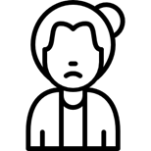
こんなことありませんか？

Slide 6
1.紙でのやりとりで時間の無駄や管理の手間が発生
時間のかかる書類やり取り
突然求められる確認・承認
進捗状況が不明
郵送の場合、往復で4日… 書類の移動だけで、 96時間もかかっている…
他の業務中でもおかまいなしに 突然処理を求められる… 自分のタイミングで処理できない。
どこで時間がかかっているのか 今誰が作業をしているのか わからない… 紙だと紛失リスクも高い。

Slide 7
2.手作業での管理・保管場所の確保が必要
デスクへ乱雑に置かれた書類
手作業での書類の管理・保管
かさばる書類ファイル
渡された書類をとりあえず デスクに置いてしまい 分類や優先度は不明になる…
書類のファイリングや 記入作業を手作業で行うと 改ざんによる不正の懸念も…
保管期間が決められた書類は期間中処分できず
かさばってしまう… 保管スペースが年々拡大。

Slide 8
3.手書きによる手間、社内ルールの不徹底
同じ内容でも毎度記入
1文字ミスでも書き直し
提出書類の書式がバラバラ
定期代の申請や消耗品の 購入など同じ申請内容でも、毎回手書きで申請。
誤字脱字、差戻しによる修正。 たった1文字でも 初めから書き直し。
PCに保存した古い書式を 使う従業員がいるため 管理側で古い書式の 破棄ができない。

Slide 9
kintoneでWFを始めると
kintoneでWFを始めると

Slide 10
1.決裁期間や書類管理の手間に大きな違い
決裁までの期間
書類の保管枚数
書類の整理状態
1週間以上だったのが…
↓ 即日決裁可能
増加する一方だったのが…
↓ 0枚 (何件の申請でも)
乱雑な状態だったのが…
↓ 整理された状態

Slide 11
2.新しい業務フローで業務スピードが高速化
書類のやりとりが不要
オフィス外での作業が可能
書類の検索ができる
郵送・メール・FAXを使った 書類のやりとりが不要になり kintoneで完結！ 決裁までにかかる期間に 拠点間の距離が影響することは なくなります！
オフィス外でも作業可能となり、 様々なワークスタイルに 対応します。 また、急ぎの承認依頼にも すぐに対応ができるようになります。
必要な時に必要な書類が検索可能！ 書類項目や担当者名での 検索だけでなく、 指定した条件に該当する複数の 書類を見つけることも可能に！

Slide 12
3.内部統制につながる
必要な情報はまとめてデータ化
常に適正なルートで業務手続き
自動的にルール通りの運用
意思決定プロセスや承認日時など、紙文書での業務手続きでは 記録に残せなかった情報も kintoneであればすべて記録可能！ 決裁後の改ざんも防ぎます。
承認者を飛ばして決裁処理が 行われてしまうといった 処理が不可能となり、
決められた適正なルートで 業務手続きが行われます。
ワークフローで行う業務手続きは 設定通りに行われるため、 運用に関わる変更はシステム上で 行うだけで済みます。 変更前のルートや書式を 使用されることはありません。

Slide 13
事 例

Slide 14
当時利用していたシステムでの運用に限界を感じていた。利用者の要望に応じてカスタマイズを行いたくても、柔軟性がなく費用も掛かる。 データ量の増加とサーバー老朽化に起因する動作速度についての不満も。
ストレスフルだった香港への不安定なアクセスがkintoneで快適に。
容易なカスタマイズで要望を実現でき、各拠点の迅速な情報収集にも貢献。

Slide 15
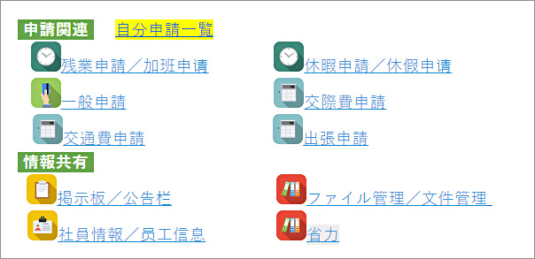
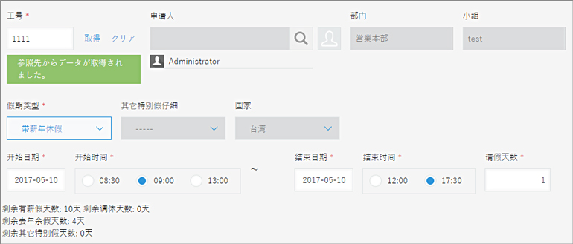
kintoneでこんなに沢山の機能を
ご利用いただいております！ 申請業務を中心に情報共有もkintoneで行っています。
休暇申請画面
1つのキーをもとに自動で情報の取得を行えるので 集計がとても楽になったそうです！

Slide 16
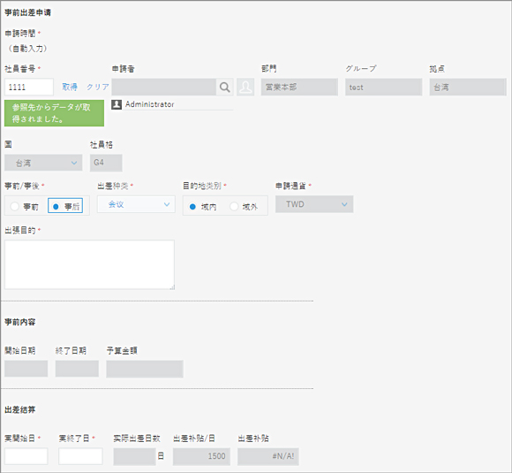
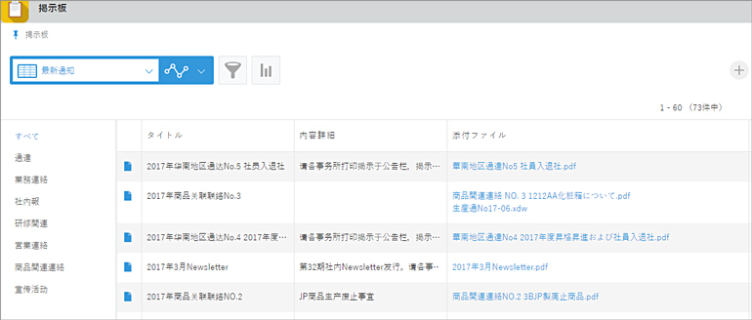
出張申請画面
事前事後申請を同一画面にしたことで 費用精算を一貫して 行えるようになりました！
よく使うファイルをkintoneに集約し、 最新ファイルの検索も楽になりました！

Slide 17
kintoneの活用イメージ

Slide 18
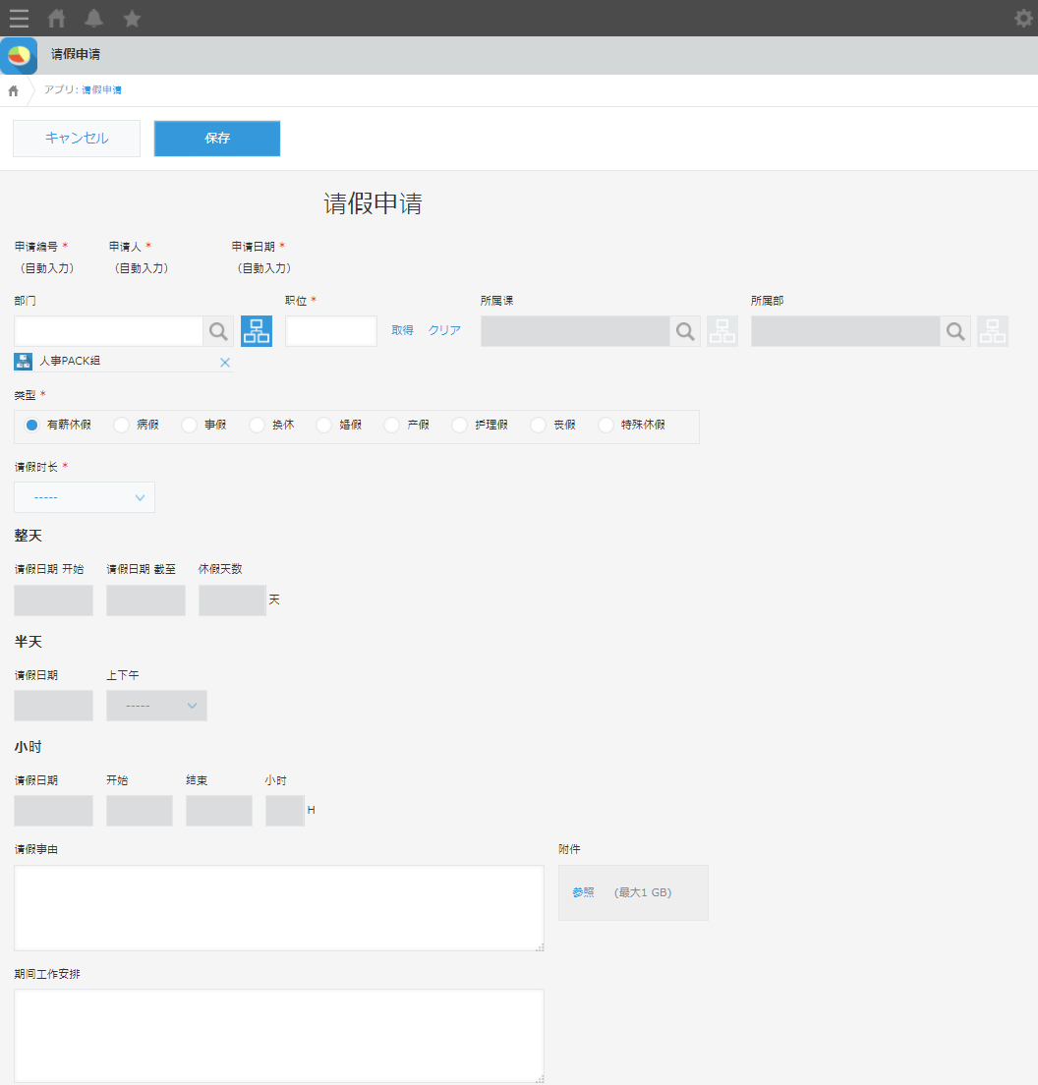
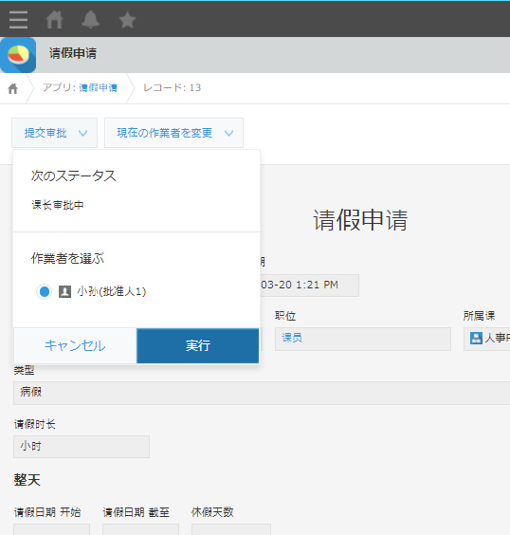
申請から承認までの流れ（申請者の動き）
申請内容入力
申請
申請内容確認
承認
内容確認
休暇申請入力画面
承認依頼画面
申請する場合は決裁者を選択し 実行ボタンをクリックします。
申請に必要な内容を入力します。
ある項目の選択値によって
画面の表示非表示の切替が可能です。

Slide 19
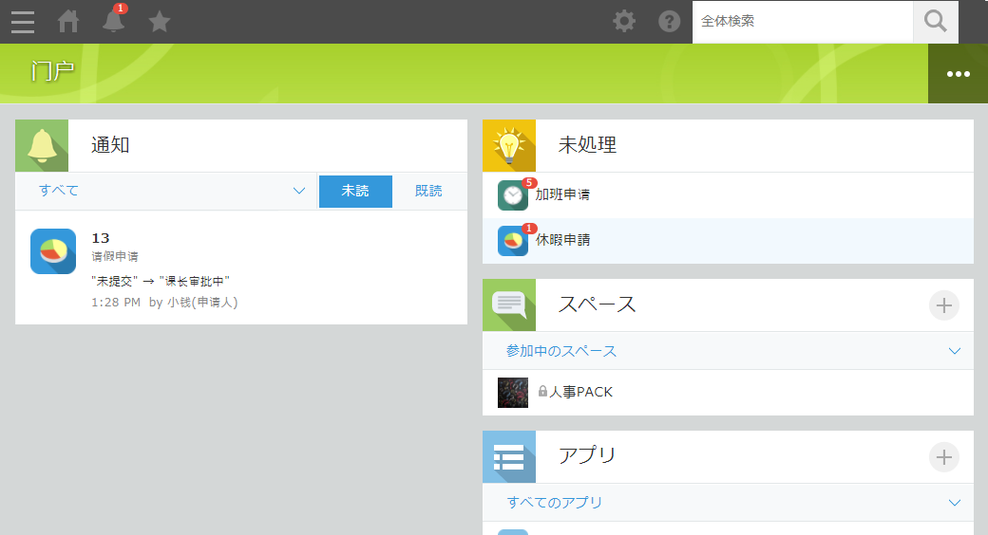
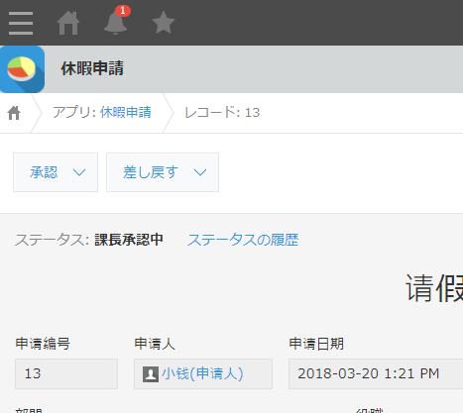
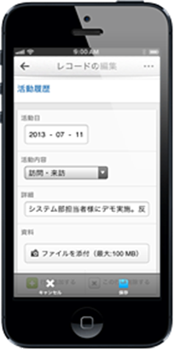
申請から承認までの流れ（承認者の動き）
申請内容入力
申請
申請内容確認
承認
内容確認
スマートフォンからの承認も可能！
承認者のkintoneトップページに 通知されます。
メールでの通知も可能！
申請内容を確認し、 「承認」または「差し戻す」を実行します。

Slide 20
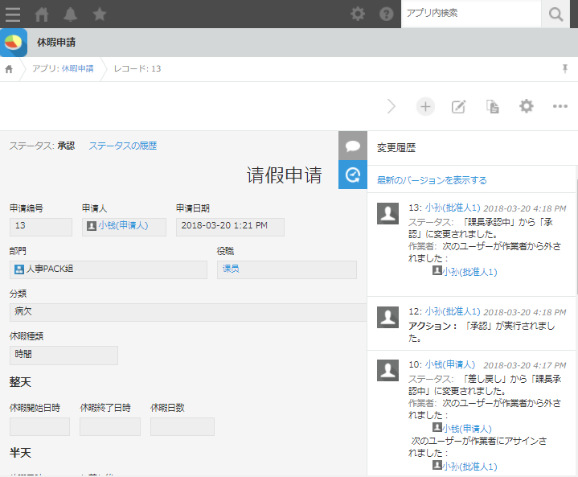
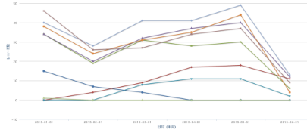
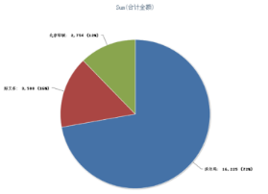
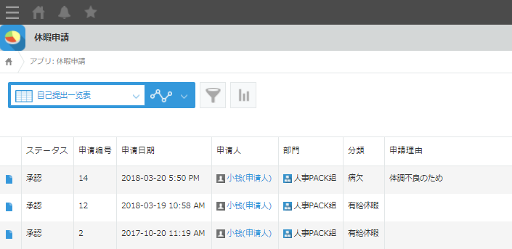
内容の確認・集計機能
申請内容入力
申請
申請内容確認
承認
内容確認
kintoneは入力データの変更履歴が 保存されるので、誰がいつ、どのように データを変更したかがわかります。 そのため不正を防ぐことも可能です！
kintone自体に集計機能を持っているので、簡単な集計であればkintone上でグラフ表示が可能！

Slide 21
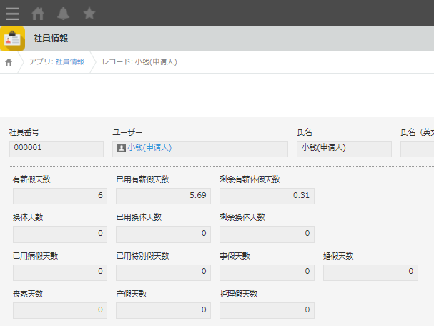
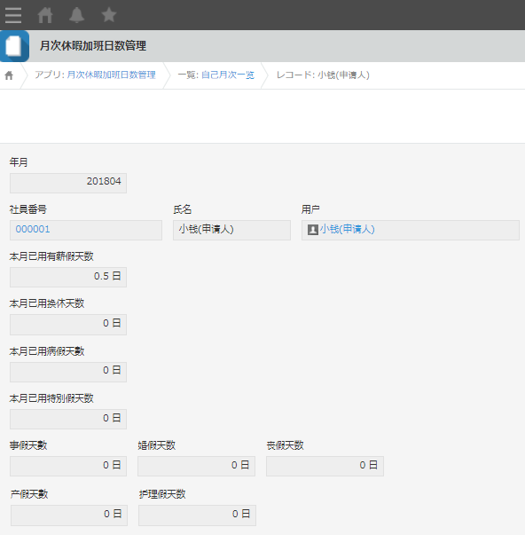
月次消化休暇数や残休暇数の計算も可能！
自動で計算してくれるので、 管理が楽になります！

Slide 22
人事パックのご紹介

Slide 23
人事パック（勤怠管理）とは
タイムカード
残業申請
休暇申請
毎日の出勤・退勤を ボタンひとつで管理可能。 出先からスマートフォンで 操作ができ、位置情報の 取得も可能！ ※端末・ブラウザによる
残業が発生した場合 残業申請を行います。 後に、残業時間の計算も 行うことが可能！
休暇の申請を行います。 休暇の種類によって 画面の項目が切替ります！ 後に取得休暇・残休暇数を 確認することが可能！
月次勤怠管理
月次休暇残業管理
月末に勤務表を提出します。 タイムカードと休暇申請の 情報が反映されているので 管理する側も一目瞭然！ 勤怠管理が楽になります！
休暇申請と残業申請から 自動で値を取得し 月の取得休暇・残休暇数、 残業時間の確認が可能！ グラフで確認や Excel出力が可能！
勤怠管理に必要な便利な5つの機能のパック！

Slide 24
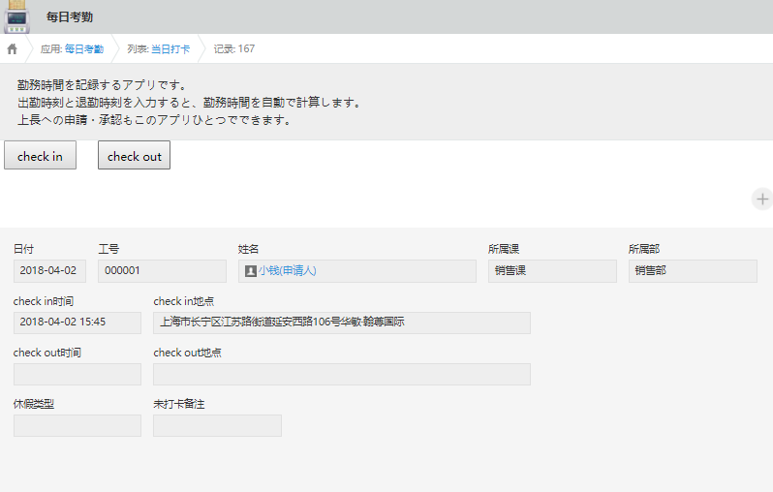
人事パック（勤怠管理）
タイムカード
月次勤怠管理
休暇申請
残業申請
月次休暇残業管理
出勤・退勤時はボタンクリックで 自動的に時間と場所を登録！

Slide 25
人事パック（勤怠管理）
タイムカード
月次勤怠管理
休暇申請
残業申請
月次休暇残業管理
休暇取得する場合は休暇申請アプリから

Slide 26
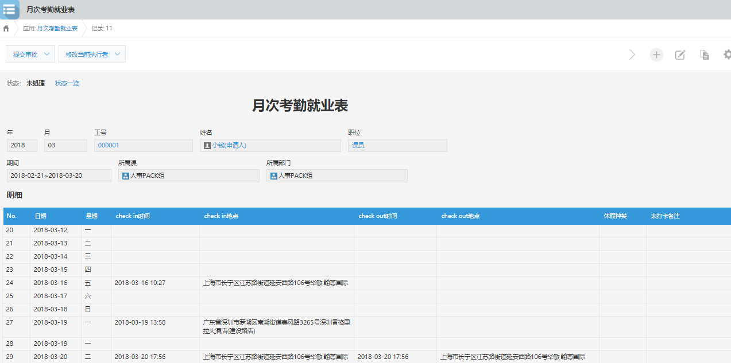
人事パック（勤怠管理）
タイムカード
月次勤怠管理
休暇申請
残業申請
月次休暇残業管理
月の終わりに勤怠管理アプリで レコードを作成します。 自動でタイムカードと休暇申請アプリから 情報を取得し表示します。

Slide 27
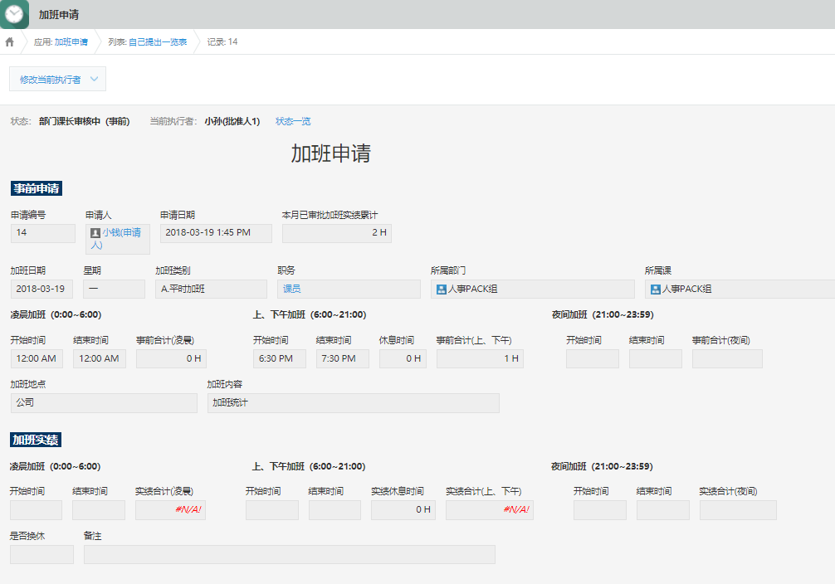
人事パック（勤怠管理）
タイムカード
月次勤怠管理
休暇申請
残業申請
月次休暇残業管理
残業が発生した場合は残業申請アプリに登録

Slide 28
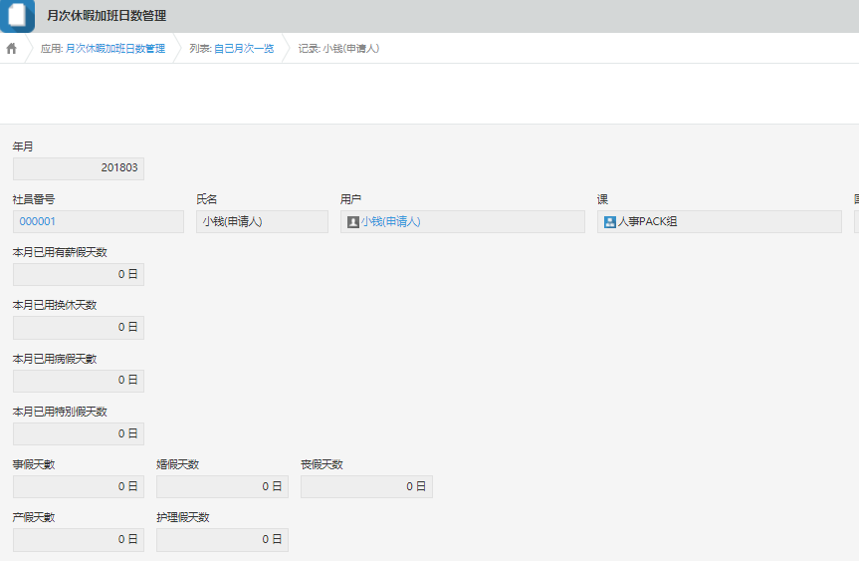
人事パック（勤怠管理）
タイムカード
月次勤怠管理
休暇申請
残業申請
月次休暇残業管理
休暇申請と残業申請から自動的にデータを取得し 残休暇数や残業時間の計算を行ってくれます。 月々の休日残業の集計の手間がなくなり、 作業時間が大幅にカットされます！

Slide 29
オプションのご案内

Slide 30
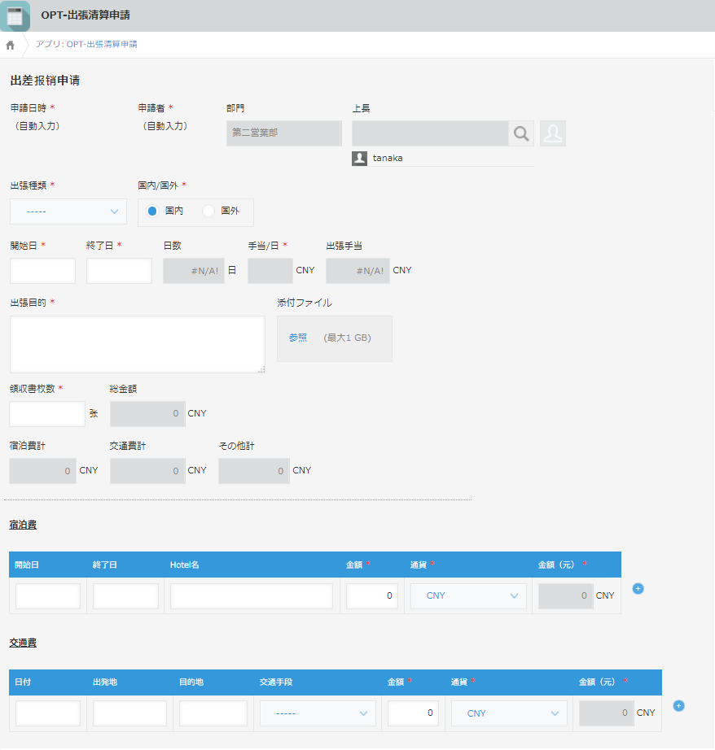
レート換算プラグイン
レート換算が可能！ 通貨コードを変更すると日付をもとに レート換算を実行し自動で計算し表示することも 出来るようになるので 海外出張で発生した費用の計算が楽になります！

Slide 31
ま と め

Slide 32
kintoneで始める！ワークフローのまとめ
ペーパーレス化
書類の保管場所・書類の郵送時間が無くなります。 すぐ承認が欲しいときに社内にいなくても スマホからであっても承認フローを進めることが可能です！
業務プロセスの見える化
いつだれがボールを持っているのか分かるようになります。
フローの進捗状況を確認しやすくなるため 意思決定がスムーズになります。
帳票・申請書式の統一化
データも統一されるので検索が簡単になります。 申請書式を変更する場合もリアルタイムで反映されるので 運用しながらの更新が可能です！

Slide 33
kintoneがWFに適しているポイント

Slide 34
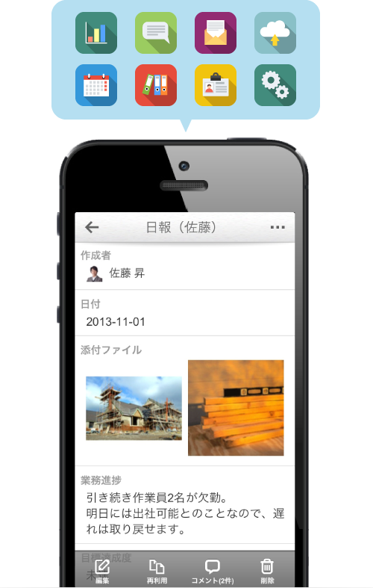
容易なデータ共有
クラウドだから 外出先から利用でき、 迅速なデータ収集や 対応が可能に！
kintoneはクラウドサービスなので、 インターネットが繋がる環境があればどこからでも アクセスできます！ もちろんスマートフォンやタブレットからも アクセス可能なので、社内のデータ共有が容易になり、迅速な対応に繋がります。
Point!
外出先からデータの 入力・確認が可能！
Notes:
まずひとつ目ですが、kintoneはクラウドでご提供しているので、
外出が多い営業担当者や、出張の多い総経理には最適なツールです。
アプリもあります。
空港で飛行機を待っている間に情報を確認し、
見積を承認したり、停滞している案件のフォローアップをすることも可能です。

Slide 35
柔軟性
kintoneはノンプログラミングでシステムを作ることが可能！
業務の変化に合わせて柔軟にシステムを変更することが出来るため、
システムが業務の足枷になりません！
項目の追加・変更が自由自在！
業務に合わせて柔軟に対応可能！
Point!
Notes:
2つ目は柔軟性です。
実は、kintoneは、業務に合わせてシステムを作ることができます。
しかも、特別なプログラミングは不要です。
このようにドラッグ＆ドロップでシステムを変更することができます。
つまり、総経理やマネージャーなど、業務リーダーがシステムを作っていくことができるのです。
変化の激しい中国市場において、管理したい項目が変わっていくことは当然のことです。
その都度、日本に依頼してシステムを改修するのではなく、
簡単な変更であれば自分たちで対応することができることは、とても強みになると思います。

Slide 36
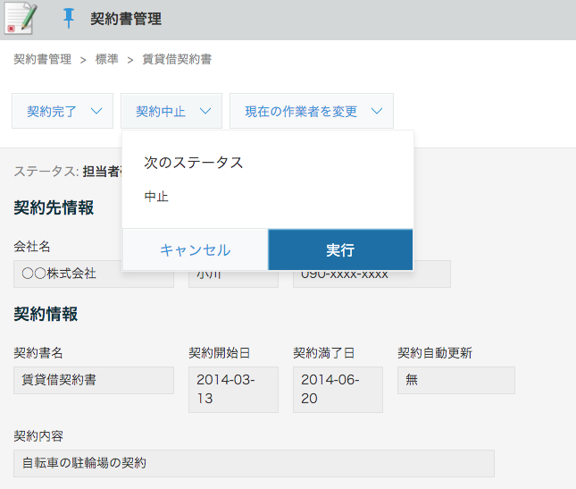
プロセス管理
それぞれの業務の流れにあわせて、承認プロセスを設定することが可能です。
蓄積したデータを然るべき担当者に回すことで業務の標準化が可能です。
この見積内容で契約書を提出したいです
申請
申請者
了解しました
管理者
承認
契約書を 出力しておきます
アシスタント
業務の流れに合わせてプロセス設計できるので
業務が標準化されます！
Point!
Notes:
3つ目は、プロセス管理ができることです。
先ほど、見積を提出し、承認する流れをご覧いただきましたが、
データベース上で承認までできる、というものはなかなかありません。
プロセス管理ができることは、業務の標準化にも役立ちます。
中国では業務が属人的になりがちで、それ自体がリスク要因となる場合もあります。
プロセス管理は内部統制の強い味方となります。

Slide 37
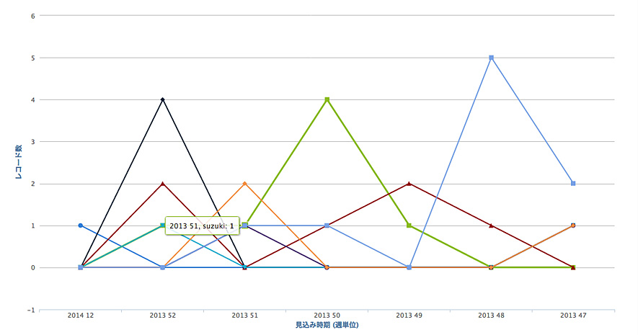
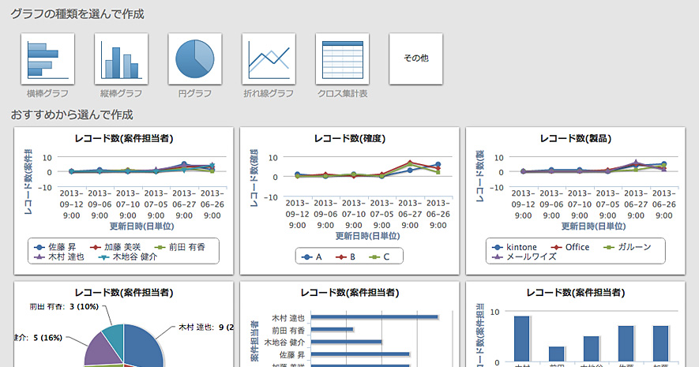
データの集計
豊富なグラフの種類
条件設定で簡単に
グラフ作成が可能！
ただ単にデータを 蓄積するだけでなく、 様々な確度から 集計することも可能です。
ワンクリックで グラフ表示できるため、 集計の手間も省くことが 出来ます。
一覧表示だけでなく集計も出来るので、
全体感を把握できます！
Point!
Notes:
4つ目はデータの集計です。
kintoneに蓄積したデータを様々な角度から集計、分析することができます。
定期的に確認しなければいけない情報は、よく見るグラフとして保存しておくことも可能です。
会議のたびに集計する手間も省けます。

Slide 38
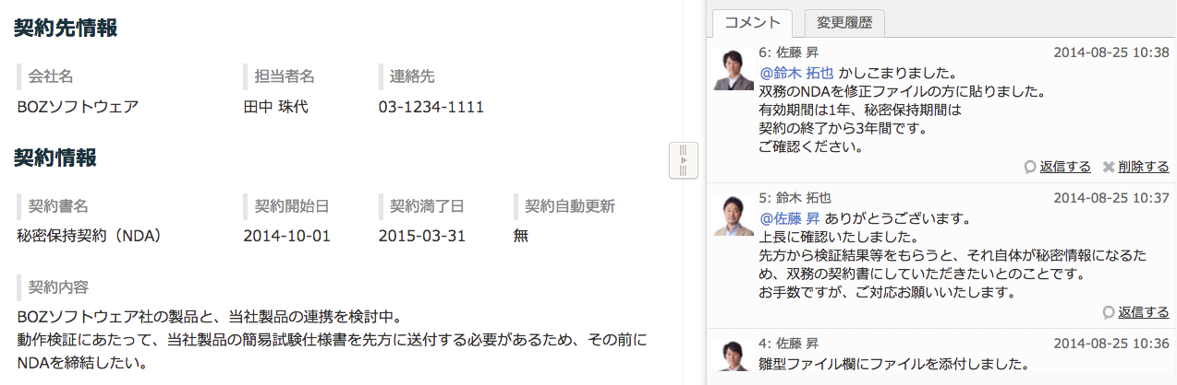
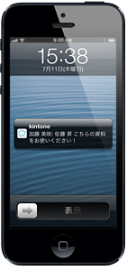
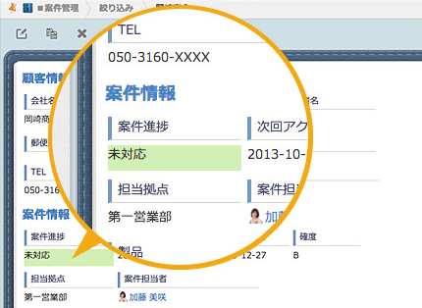
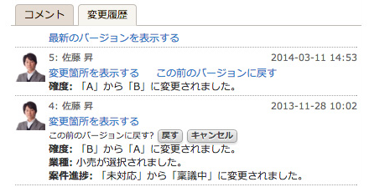
他にも沢山のメリットが！
コメント機能
PUSH通知
データに関するやりとりがその場で、出来る！
やり忘れ確認漏れを防止！
変更履歴
柔軟なアクセス権の設定
前回差分内容が一目瞭然！
入力ミス防止、参照権限！
Notes:
ほかにもkintoneが案件管理に向いている理由はあります。
コメント機能、通知機能はすでにご説明したとおりです。
そのほかにも、変更履歴がわかる機能があります。
いつ、だれが、どのデータを修正したのか、一目瞭然です。
またアクセス権限も柔軟に設定できます。
営業担当間は案件情報を共有させないが、マネージャーはすべての案件を閲覧できる、
というような設定も可能です。

Slide 39
価 格

